Slide 1
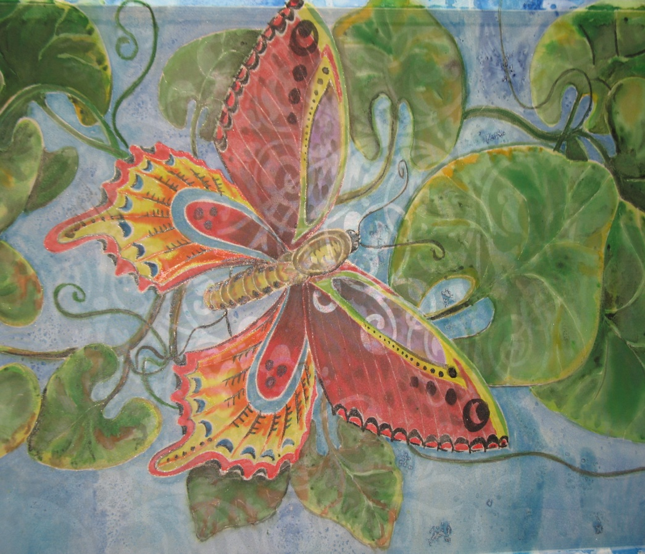
Батик шарф «Бабочка»
Выполнила учитель по ИЗО
Ткаченко Ирина Николаевна
Туношенской СШ имени Героя России Селезнева А.А
Ярославского МР.

Slide 2
Это самый простой, интересный и непредсказуемый батик. Совершенно не обязательно уметь рисовать, за вас это сделает краска.

Slide 3
Откуда к нам пришел батик?
Китайцы в 2500 году до нашей эры упоминали о том, что применялись красители для ткани.
На территории Египта были обнаружены древние образцы расписанных тканей. Ученые датируют эти находки V веком нашей эры.
Но принято считать, что зародился батик в Индонезии, на острове Ява, оттуда перенесен в другие страны Азии, а в новейшее время и в Европу.
В России батик появился примерно в 20-е годы XXв. вместе с всеобщим увлечением стилем «модерн», развивался, в основном, в больших городах: Москве, Ленинграде, Иваново.

Slide 4
Батик — ручная роспись по ткани с использованием резервирующих составов.
На ткань — шёлк, хлопок, шерсть, синтетику — наносится соответствующая ткани краска.
Для получения чётких границ на стыке красок используется специальный закрепитель, называемый резерв.
Существует несколько видов батика —
горячий,
холодный,
узелковый,
свободная роспись.
Они отличаются способом резервирования ткани.
Notes:
4

Slide 5
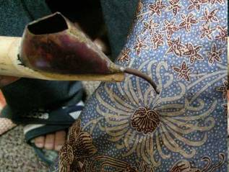
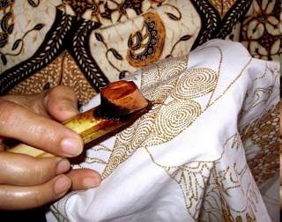
Горячий батик.
В качестве резерва в горячем батике используется воск.
Воск наносится с помощью специального инструмента, называемого чантингом. Места, покрытые воском, не поглощают краску, и ограничивают её распространение.
Горячий батик называется так потому, что воск используется в «горячем» расплавленном виде. Затем ткань окрашивается, способом погружения в котлы с красителем.
Этот способ используется в основном для росписи по хлопчатобумажной ткани. По завершении работы воск с поверхности ткани удаляется.
Эффект росписи достигается благодаря послойному нанесению краски.

Slide 6
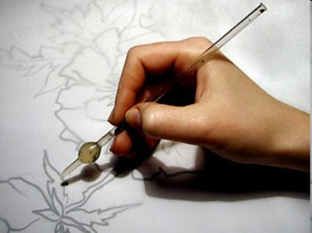
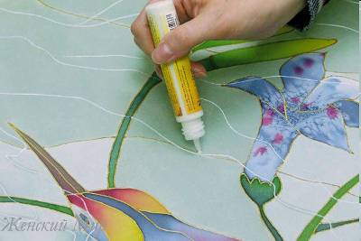
Холодный батик.
В технике холодного батика используют анилиновые красители.
Роль контура выполняет резервирующий состав. Существуют цветные и бесцветные резервы.
Холодный резерв наносится специальными инструментами — стеклянными трубочками с резервуаром, или используются резервы в тюбиках, которые оснащены удлинённым носиком.

Slide 7
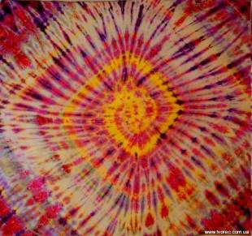
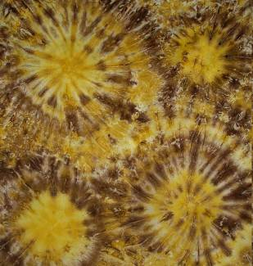
Узелковый батик
Техника узелкового батика («бандан»). Один из его видов — техника «планги» — был распространён в Индии.
Неокрашенное полотно покрывали по схеме узора очень маленькими узелками, крепко перевязывая нитью. Затем ткань окрашивали, нити удаляли, в результате образовывался узор из белых «горохов». При необходимости можно окрасить ткань несколько раз, удаляя старые узелки и добавляя новые. С высушенной ткани убирали перевязочные нити, но не гладили готовое изделие, благодаря чему долгое время сохранялся эффект «жатости».

Slide 8
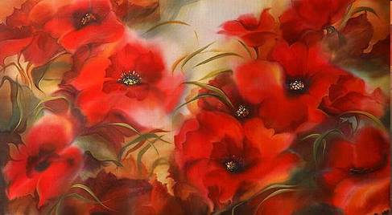
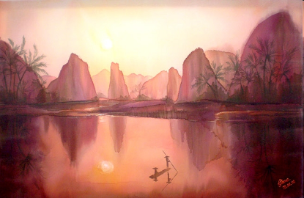
Свободная роспись
Техника свободной росписи получила большое распространение, так как она выявляет своеобразие почерка каждого художника и индивидуальную неповторимость произведений, свойственную ручному труду.
Свободная роспись по тканям из натурального шёлка производится в основном анилиновыми красителями (иногда с различными загустителями), а также масляными красками с растворителями.
Особенно интересные результаты получаются от сочетания свободной росписи с контурной наводкой и отделкой резервирующим составом.

Slide 9
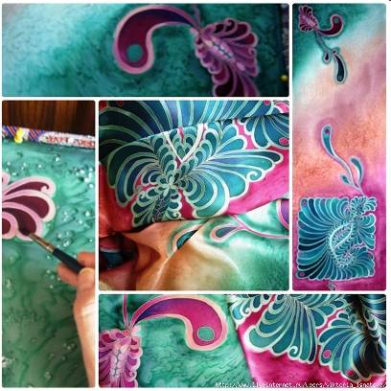
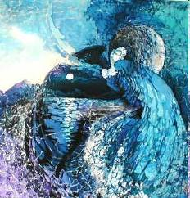
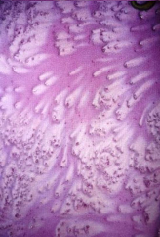
Несмотря на все разнообразие техник батика, существует множество эффектов, используя которые можно добавить работе большей выразительности и своеобразия.
солевой эффект,
«кракелюр»,
использование мочевины
необычный эффект от спирта.

Slide 10
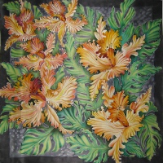
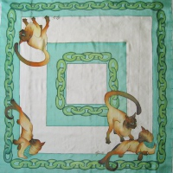
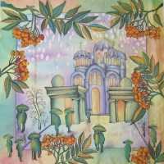
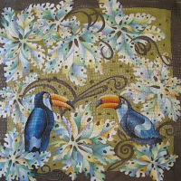
Где применяется?
Техника батик позволяет превращать самые обыденные вещи в настоящие произведения искусства. Самым ярким примером тому являются шелковые платки, выполненные
технике батик.

Slide 11
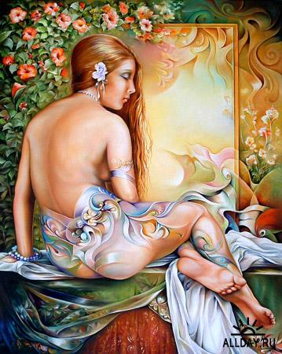
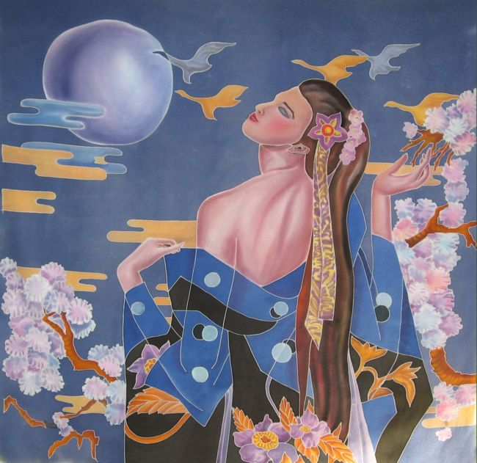
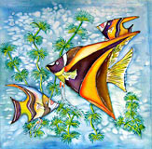
Человеку не откажешь в стремлении выделиться среди остальных. Особенно это касается оформления дизайна интерьера своего дома или квартиры. Настенные панно ручной работы – разве не это идеальный элемент декора любого помещения?

Slide 12
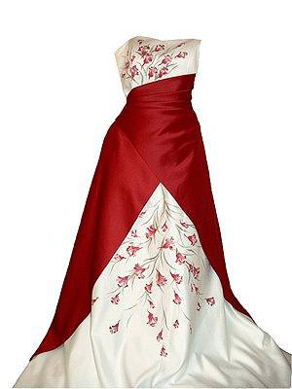
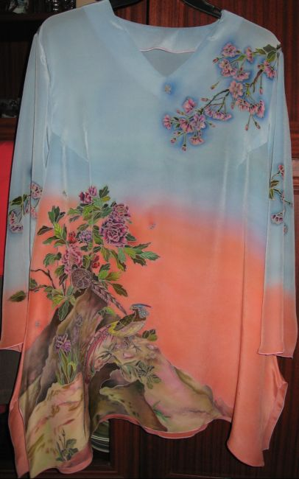
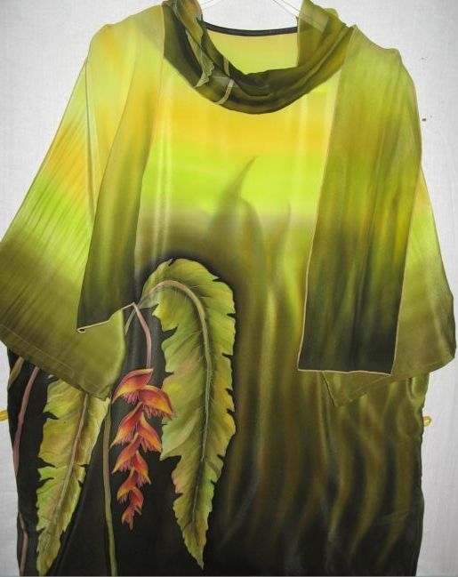
Батик одежда - это модно! Современная женщина обладает мощной внутренней энергией. Уверенная в себе женщина всегда подберет шикарные вещи, которые делают ее неповторимой
Батик-одежда-индивидуальная роспись по Вашим пожеланиям

Slide 13
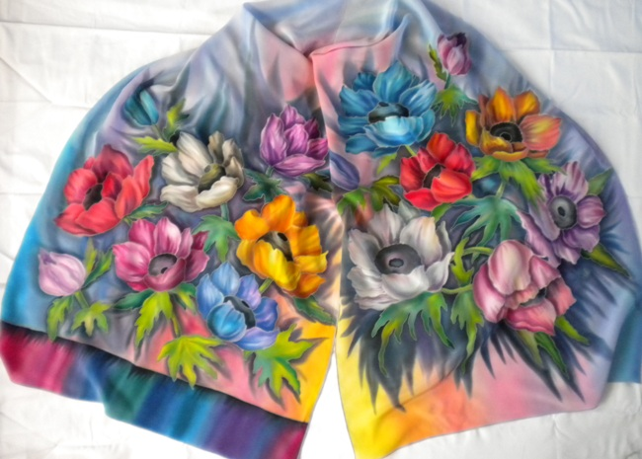
Шелковые шарфы
Шелковые шарфы - легкость и воздушность. Сегодня трудно представить себе современную моду без соответствующих аксессуаров, - в их число входит мастерски декорированные шарфы. Они украшают одежду в любых ситуациях, в течение всего года. Лучший выбор - шелковые шарфы с ручной росписью. Они мягкие и нежные, легко драпируются, не вызывают аллергических реакций. Они могут быть в разной цветовой гамме, с графическим рисунком или цветочным орнаментом, любого размера - от легкого шарфика до палантина. Они очень изящны, часто представляют собой сюжетную композицию – украсят любую женщину

Slide 14
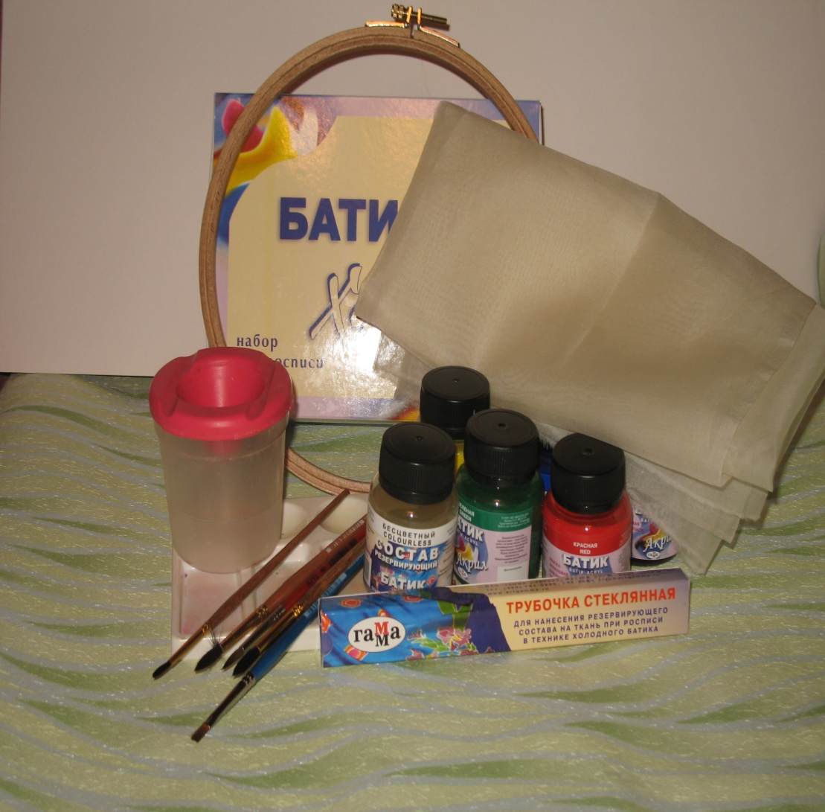
Для работы нам потребуется:
Материалы Креп шифон (натуральный шёлк)
Трубочка стеклянная под резерв, резерв прозрачный
Подрамник или пяльцы, кнопки.
Краски акриловые по ткани(для батика)
Кисти колонок.
Простой карандаш.
Баночка с водой.
Notes:
14

Slide 15
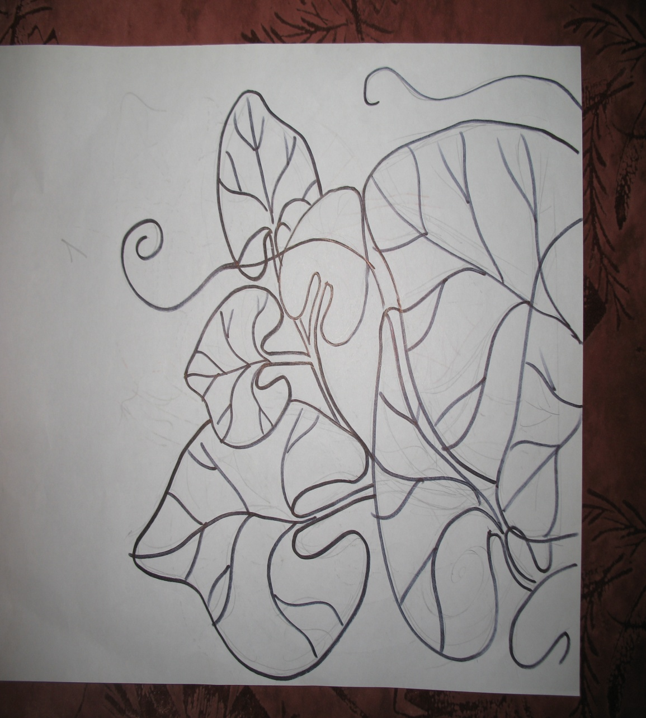
Техника выполнения
Рисую выбранный рисунок в карандаше.

Slide 16
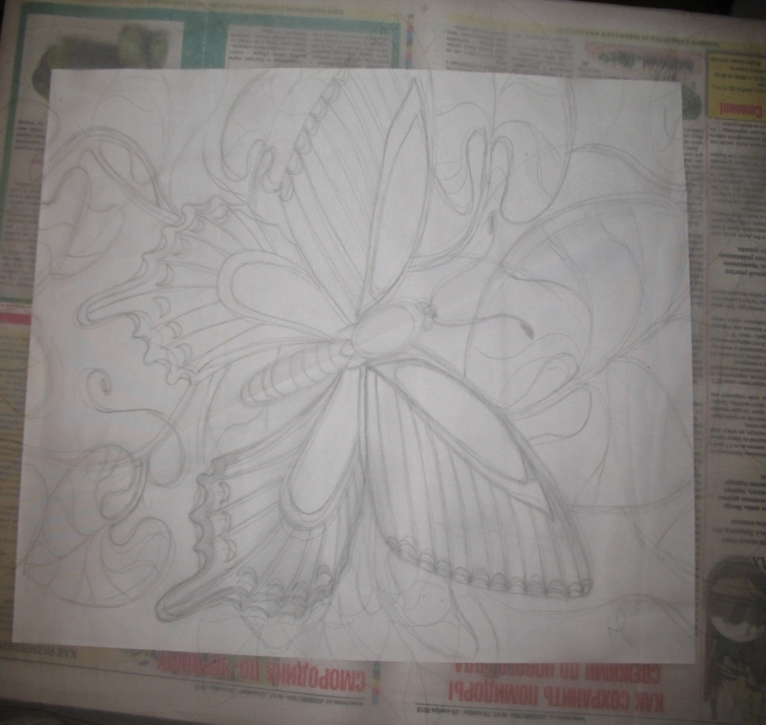
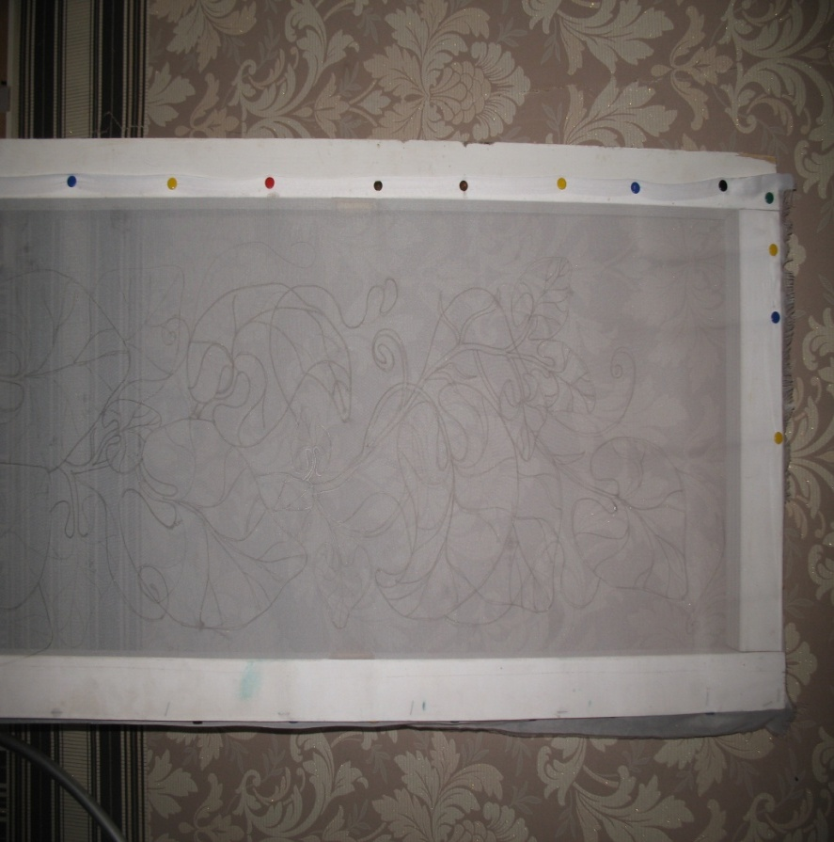
Перевожу рисунок на шелк. Шелк закрепляю кнопками над рисунком и перевожу карандашом. Сильно не нажимаю.
Закрепляю шелк с нанесенным рисунком на подрамник Хорошо натянув.

Slide 17
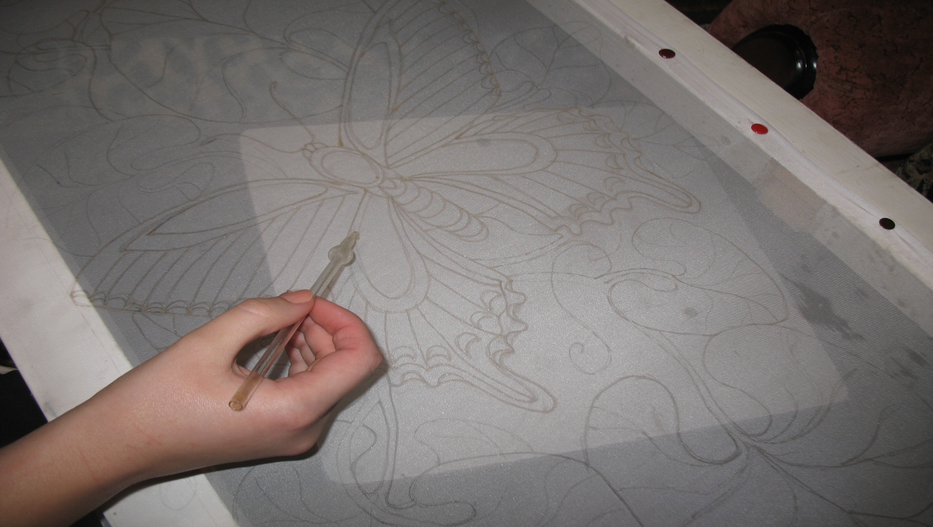
Обвожу рисунок по контуру резервом в стеклянной трубочке. Слежу за непрерывностью линий.

Slide 18
Развожу краску в палитре, колеры должны быть как минимум на каждый цвет. И потом смешиваю, от слабого до насыщенного. Продумываю цвета.
Не бояться экспериментировать с цветом. Работать нужно быстро и не забывать следить за равномерным распределением краски.
После раскраски дать хорошо высохнуть.

Slide 19
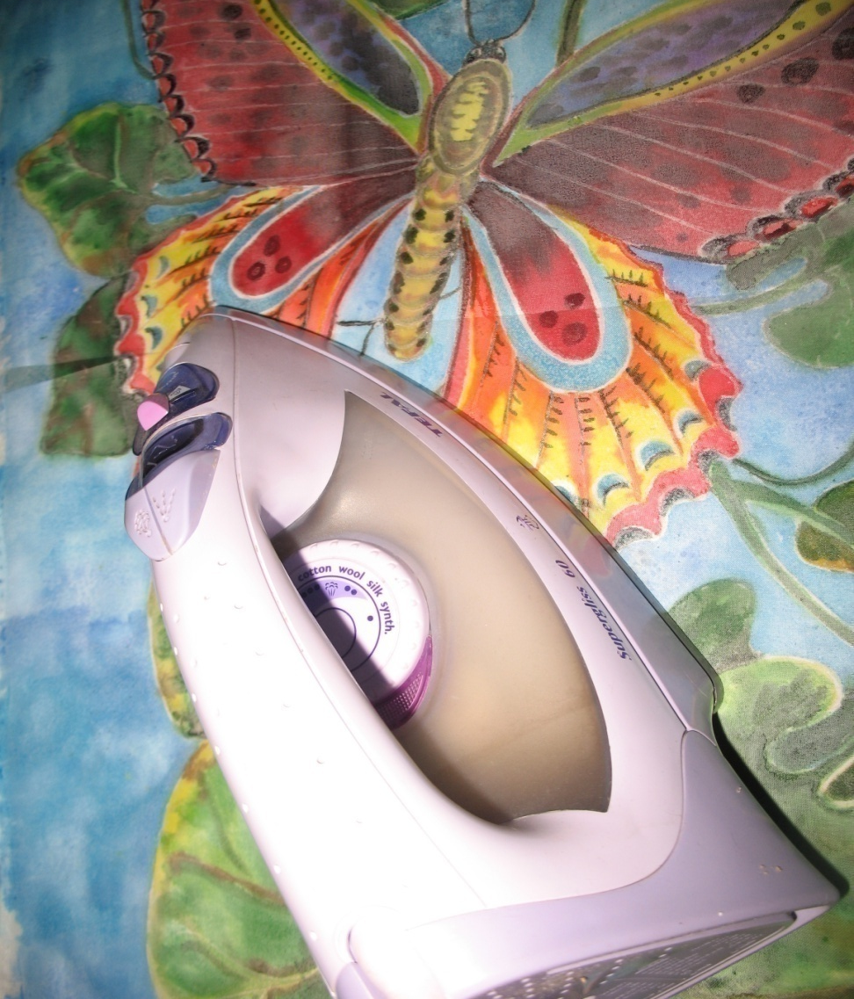
Завершающий этап
После окончания росписи в технике холодного батика, Необходимо дать краске высохнуть и закрепить краски с помощью утюга. Прогладить через хлопчатобумажную ткань с обеих сторон роспись на шелке.

Slide 20
Результат моего творчества

Slide 21
Ресурсы
http://www.art-mozaika.ru
/www.narodko.ru
http://batikart.ucoz.ru
http://www.artery-school.ru
Notes:
21

Slide 22
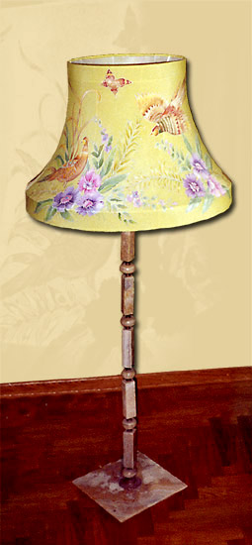
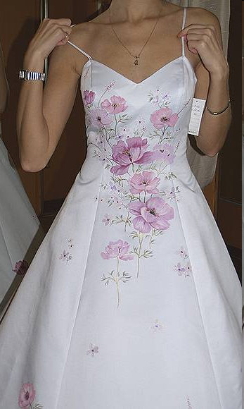
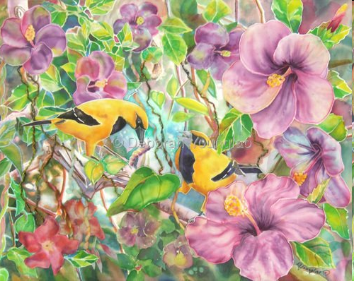
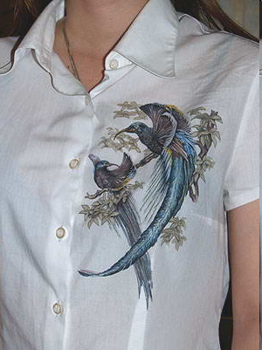
РЕКЛАМА

Slide 23
Спасибо
за внимание

